Slide 1
МЕНЕДЖМЕНТ ВАРТОСТІ В ПРОЦЕСІ ЛІКВІДАЦІЇ ПІДПРИЄМСТВА
Виконала:
студентка 5 курсу,
спец.8504 ФЕтаУ
Дворник Наталія
Науковий керівник:
д.е.н., проф. Рєпіна Інна Миколаївна

Slide 2
Анотація
У статті досліджено етапи проходження процедури ліквідації підприємства згідно з діючим законодавством України, проведено систематизацію та узагальнення правової бази, літературних джерел, практичних знань, а також розглянуто основні правові проблеми, що виникають чи можуть виникнути при проведенні процедури ліквідації підприємства.

Slide 3
В Україні вже досить довго триває процес дерегулювання підприємницької діяльності. З розвитком підприємництва змінюється і процедура припинення діяльності підприємств. Вона являє собою дуже заплутаний процес. Тому, перш ніж розпочати процедуру ліквідації підприємства, слід розібратися з усіма її нюансами.
Організаційний процес ліквідації підприємств передбачає певну послідовність дій, а спеціальні правила й різні виключення в цій процедурі виписано в цілій низці законів і підзаконних актів, які є не досить чіткими і не дають підприємцям повної інформації щодо можливостей ліквідації підприємства з найменшими втратами.
Ліквідація підприємства – це спосіб припинення юридичної особи, що тягне за собою припинення її діяльності.

Slide 4
Види ліквідації підприємства
Ліквідація
Ліквідація підприємства буває двох видів: добровільно та примусовою.
Добровільна ліквідація підприємства здійснюється за рішенням його власника (власників, засновників) або органів, уповноважених на це засновницькими документами (органи управління громадськими організаціями, відповідальні державні органи управління і т. д.).
Примусова ліквідація підприємства здійснюється за рішенням господарського суду. Відміна державної реєстрації здійснюється на підставі рішення суду (господарського суду) у випадку:
визнання недійсними або такими, які суперечать законодавству, засновницьких документів;
здійснення діяльності, що суперечить засновницьким документам і законодавству України;
невчасного повідомлення суб'єктом підприємницької діяльності про зміну його назви, організаційної форми, форми власності і місцезнаходження;
визнання суб'єкта підприємницької діяльності банкротом (у випадках, передбачених законодавством) тощо.

Slide 5
Ліквідаційна комісія
Процедура ліквідації здійснюється ліквідаційною комісією. При добровільній ліквідації вона створюється власником підприємства або уповноваженим органом, а у випадку примусової ліквідації – призначається Господарським судом України.
Обов’язки ліквідаційної комісії:
публікація оголошення про ліквідацію в спеціальному офіційному друкарському виданні органу державної влади;
проведення інвентаризації основних засобів, нематеріальних активів, товарно-матеріальних цінностей, грошових коштів, документів і розрахунків підприємства;
оцінка майна підприємства;
виявлення дебіторів підприємства і проведення роботи по стягненню їх заборгованості;
виявлення кредиторів підприємства, в т.ч. персональне письмове повідомлення явних (відомих) кредиторів та задоволення їх претензій;
складання проміжного ліквідаційного балансу і передача його на твердження учасникам юридичної особи або органу, що ухвалив рішення про ліквідацію.

Slide 6
Банкрутство
Підприємства, які за рішенням Господарського суду неспроможні виконати свої грошові зобов'язання перед кредиторами, у тому числі зобов'язання щодо сплати податків і зборів (обов'язкових платежів), протягом трьох місяців після настання встановленого строку їх сплати називаються банкрутами.
Підприємство-банкрут має можливість відновити свою платоспроможність, застосувавши наступні процедури:
розпорядження майном боржника;
санація;
мирова угода.
В іншому випадку боржник визнається банкрутом і починається процедура ліквідації. Господарський суд приймає постанову про визнання боржника банкрутом і відкриває ліквідаційну процедуру.

Slide 7
Санація
Санація – система заходів, що здійснюються під час провадження у справі про банкрутство з метою запобігання визнанню боржника банкрутом та його ліквідації, спрямована на оздоровлення фінансово-господарського становища боржника, відновлення його вартості, а також задоволення в повному обсязі або частково вимог кредиторів шляхом кредитування, реструктуризації підприємства, боргів і капіталу та (або) зміни організаційно-правової та виробничої структури боржника. Але, хоч санація і є альтернативою ліквідації, зважаючи на тяжкий фінансовий стан, в якому перебуває підприємство, відновити його вартість не вдається. Та не зважаючи на це, вона все ж таки дає прерогативи до закладення підвалин відновлення вартості, використовуючи заходи вартісного менеджменту.

Slide 8
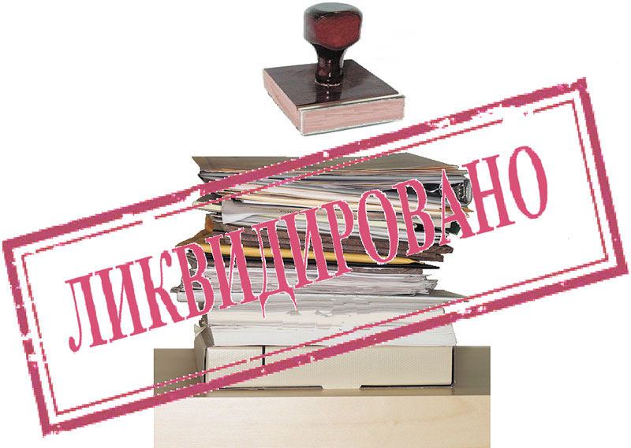
Завершення ліквідації
Підприємство вважається ліквідованим з моменту, коли воно знято з реєстрації в ЄДРПОУ. Після цього державний реєстратор направляє відповідним органам статистики, державної податкової служби, Пенсійного фонду України, фондів соціального страхування повідомлення про проведення державної реєстрації припинення юридичної особи з вказівкою номера і дати внесення відповідного запису в Єдиний реєстр.
Ці відомості є підставою для зняття юридичної особи з обліку вищезазначених органів. Відміна державної реєстрації позбавляє підприємство статусу юридичної особи і є підставою для виключення його з ЄДРПОУ.

Slide 9
Висновки
Процедура ліквідації підприємства є досить складним механізмом, з великою кількістю деталей, необхідних для його роботи. Для її спрощення, законодавцям необхідно «реформувати» систему з самого початку, тобто ще з моменту реєстрації підприємства.
Єдиний Державний Реєстр Підприємств та організацій України – це комп'ютерна програма, що постійно дає збої через свою недосконалість. На мою думку, чудовим варіантом виходу з даної ситуації є створення системи реєстрації та ліквідації підприємств за принципом “єдиного вікна”. Це дасть змогу зробити довгострокову процедуру ліквідації підприємства дещо швидшою, а головне більш чіткою та зрозумілою.

